Slide 1
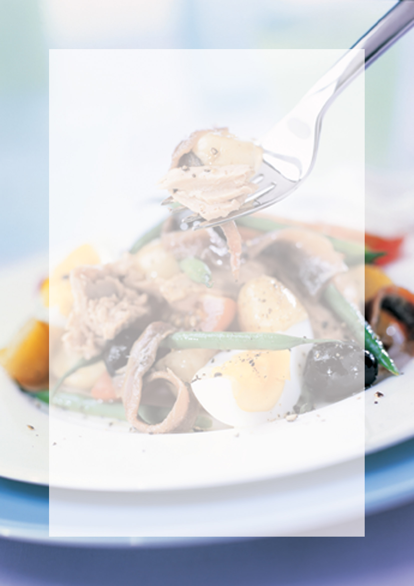
ANIMATION YENNAYER
11/01/2024
HARIRA ORANAISE
SALADE ALGERIENNE
**********
COUSCOUS
BŒUF EN SAUCE
SAUCE AUX SEPT INGREDIENTS
***********
GATEAU AU CHOCOLAT
*****
FRUIT
BON APPÉTIT

